Slide 1
Progettazione Meccanica

Slide 2
Analisi delle equazioni del moto
Il pendolo inverso è formato da un’asta incernierata su una delle due estremità e l’altra collegata a una massa. Esso è detto inverso in quanto la massa si trova al di sopra del centro di rotazione.
Lo scopo del progetto è quello di controllare il pendolo e posizionarlo in verticale, cioè nel suo punto di equilibrio instabile.
Il sistema è formato fondamentalmente da tre parti:
Il pendolo;
Il disco di controllo;
Il motore.
Per poterle dimensionare si analizzeranno i momenti in gioco.

Slide 3
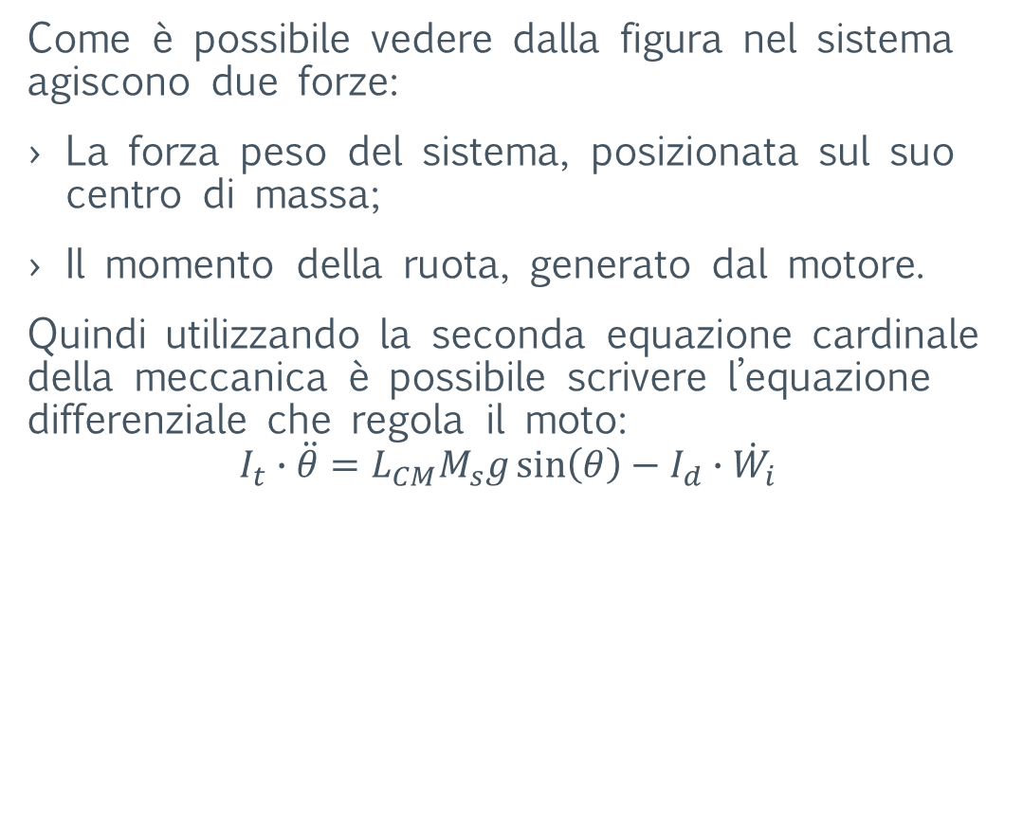
Come è possibile vedere dalla figura nel sistema agiscono due forze:
La forza peso del sistema, posizionata sul suo centro di massa;
Il momento della ruota, generato dal motore.
Quindi utilizzando la seconda equazione cardinale della meccanica è possibile scrivere l’equazione differenziale che regola il moto:
$$I_{t}∙\ddot{θ}=L_{CM}M_{s}g\sin\left(θ\right)−I_{d}∙{\dot{W}}_{i}$$

